Slide 1




Занятие 13 (05.03.2020)
Курс Development and Operations
Ansible
Овчинцев Евгений
Управление конфигурацией с Ansible

Slide 2



Цели занятия
Курс Development and Operations
Научиться устанавливать и настраивать Ansible;
Научиться использовать Ansible для взаимодействия с управляемыми серверами;
Научиться писать YAML конфигурации;
Научиться писать Ansible Playbooks;
Научиться запускать сценарии развёртывания;
Встроить сценарий развёртывания приложения в свой имеющийся pipeline.

Slide 3
Что такое Ansible?
Курс Development and Operations
Ansible - это инструмент управления конфигурацией и инициализации (подготовки к работе) с открытым исходным кодом, аналогичный Chef, Puppet или Salt;
Он использует SSH для подключения к серверам и запуска задач настройки. Ansible позволяет вам контролировать и настраивать узлы с одного компьютера;
Что отличает его от других программ управления, так это то, что Ansible использует инфраструктуру SSH вместо агентов.

Slide 4
Почему Ansible?
Курс Development and Operations
Отсутствие агентов - если к виртуальной машине или серверу есть ssh доступ и там установлен python, то его можно настроить с помощью Ansible;
Идемпотентность - вся архитектура Ansible построена вокруг концепции идемпотентности. Основная идея здесь заключается в том, что вы делаете вещи только в том случае, если они необходимы, и что эти вещи повторяются без побочных эффектов;
Декларативный, а не процедурный подход - другие инструменты конфигурации, как правило, используют процедурный подход и повторяют заданные действия из раза в раз. Ansible работает иначе - вы описываете состояние машины, в которое вы хотите её привести, и затем предпринимает шаги чтобы достигнуть этого описания;
Легкость обучения - Ansible довольно прост в освоении и не требует никаких дополнительных знаний.

Slide 5
Примеры использования Ansible
Курс Development and Operations
Инициализация инфраструктуры (подготовка к работе)
Управление конфигурацией
Развёртывание приложений
Непрерывная доставка
Обеспечение соответствия требованиям безопасности
Оркестрация

Slide 6
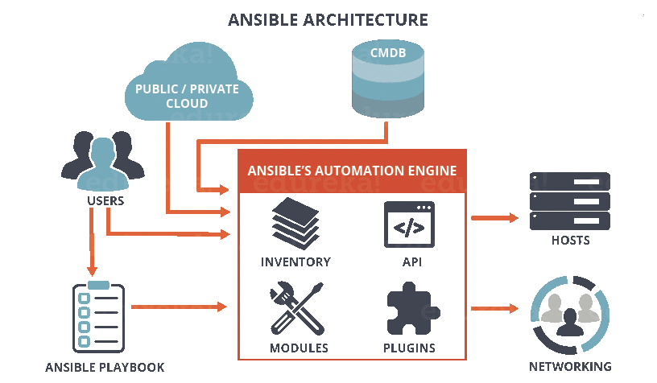
Архитектура Ansible
Курс Development and Operations

Slide 7
Управление конфигурацией с Ansible
Курс Development and Operations
Ansible - самое простое решение для настройки узлов. Он разработан таким образом чтобы быть минимальным по своей природе, последовательным, безопасным и высоконадежным. Любой разработчик, тестировщик или ИТ-менеджер могут легко настроить узлы. Любой ИТ-специалист может легко написать для него файлы сценариев.
Сценарии Ansible - это простые человекочитаемые описания конфигурации вашей инфраструктуры. Они гарантируют, что каждый в вашей команде сможет понять смысл каждой задачи конфигурации.
Ansible не требует ничего кроме пароля или ключа SSH для того, чтобы начать управление узлами вашей инфраструктуры, и может начать управлять ими без установки какого-либо агентского программного обеспечения.

Slide 8
Терминология Ansible: Inventory
Курс Development and Operations
Inventory (инвентарь) - это описание узлов, к которым может обращаться Ansible. По умолчанию инвентарь описывается файлом конфигурации, местоположение которого по умолчанию - /etc/ansible/hosts. В этом файле указывается IP-адрес или имя хоста каждого узла, доступного для Ansible.
Каждый хост назначается группе, такой как веб-серверы, серверы БД и т.д. Файл инвентаря может иметь один из многих форматов, таких как yaml, INI и т.д., либо создаваться динамически на основе скрипта.

Slide 9
Пример файла Inventory
Курс Development and Operations
mail.example.com
[webservers]
foo.example.com
bar.example.com
[dbservers]
one.example.com
two.example.com
three.example.com
В файле инвентаря могут быть указаны отдельные серверы либо группы серверов, отделённые названием группы в квадратных скобках, а также переменные Ansible.

Slide 10
Терминология Ansible: Playbook
Курс Development and Operations
Playbook (файл сценариев) - это простой файл YAML. Этот файл является описанием желаемого состояния вашей системы. При их запуске Ansible выполняет приведение вашей системы в описанное состояние, независимо от того, в каком состоянии она находилась до выполнения. Использование файлов сценариев Ansible делает ваши процессы установки, обновления и повседневного управления воспроизводимыми и надежными.
Файлы сценариев Ansible просты в написании и обслуживании. Они написаны на естественном языке, поэтому их очень легко развивать и редактировать.
Файлы сценариев содержат сценарии –> сценарии состоят из задач –> Задачи используют модули Ansible.

Slide 11
Пример файла Playbook
Курс Development and Operations
В файле сценариев указываются сценарии. В каждом из них могут быть указаны отдельные серверы или группы серверов, на которых требуется выполнить сценарий, переменные окружения, имя пользователя для выполнения команд и список задач сценария.
--- - hosts: webservers
remote_user: root tasks: - name: ensure apache is at the latest version
yum: name=httpd state=latest - name: ensure apache is running
service: name=httpd state=started enabled=yes

Slide 12
Терминология Ansible: Modules
Курс Development and Operations
Module (модуль) – программный компонент для приведения среды в желаемое состояние. Ansible предлагает более 1000 модулей для автоматизации каждой из частей вашей среды. Модули похожи на плагины, которые выполняют реальную работу в Ansible. Для выполнения каждой задачи в playbook вызывается один из модулей.
Каждый из модулей является автономным и может быть написан на стандартном языке сценариев (например Python, Perl, Ruby, Bash и т.д.). Одним из основных свойств модулей является идемпотентность, что означает, что даже если операция повторяется несколько раз, она всегда переводит систему в одно и то же состояние.

Slide 13
Пример использования модуля
Курс Development and Operations
В Ansible есть большое количество встроенных модулей, например:
service, file, copy, iptables и другие.
Модули Ansible могут быть использованы следующим образом:
ansible 127.0.0.1 -m service -a "name=httpd state=started»
ansible localhost -m ping

Slide 14
Терминология Ansible: Roles
Курс Development and Operations
Role (роль) – это способ сгруппировать задачи в один контейнер. У вас может быть одна роль для настройки MySQL, другая для настройки iptables и так далее.
Роли облегчают настройку хостов. Любая роль может быть выполнена на любом хосте или группе хостов, например:
- hosts: all
roles:
- role_1
- role_2

Slide 15
СПАСИБО!
Евгений Овчинцев
Преподаватель
evgenij.ovchintsev@gmail.com
hackeru.pro

